Slide 1

Prodaja sportkse opreme
Uvod u softversko inzenjerstvo
Teodora Vulic 64/19 Pavle Otasevic 29/19 Petar Vlajic 32/19

Slide 2
Uvod
Ecommerce Web aplikacija koja ima cilj da korisniku omoguci pregled sirokog asortimana I mogucnost porucivanja proizvoda online
Za izradu aplikacije koriscen je najpopularniji CMS Wordpress sa woocommerce pluginom.

Slide 3
Kratak opis sistema
Proces je sledeci:
Korisnik (Klijent) kreira nalog (ili se uloguje ako ima kreiran nalog)\
Pregleda asortiman i bira proizovde koje zeli da poruci
Proizvodi se dodaju u korpu I njihove cene se sabiraju u ukupnu cenu
Kada korisnik potvrdi narudzbinu, iskace prozor u kojem treba da unese informacije vezano za dostavu I placanje
Porudzbina sa informacijama o dostavi i uplati dolazi do prodavnice koja dalje salje zeljenje proizvode korisniku

Slide 4
Ucesnici u sistemu
Kupac (klijent)
Admin (Operater)
Magacioner
Kurir

Slide 5
Slucaj “Narucivanje sportske opreme”
Akteri: kupac
Preduslov: otvaranje sajta
Postuslov: kupac je popunio odgovarajuce podatke I kliknuo kupi
Ulaz: Nema
Izlaz: Narudbzina poslata

Slide 6
Slucaj “Narucivanje Sportske opreme”
Glavni tokovi:
Kupac ulazi na sajt
Razgleda proizvode
Proizvode koje zeli da kupi dodaje u korpu
Zavrsava sa odabirom proizvoda I ide na checkout stranu
Unosi svoje podatke
Bira nacin placanja
Salje narudzbinu

Slide 7
Slucaj “Narucivanje Sportske opreme”
Alternativni tokovi:
3.1 Kupac nije našao odgovarajuće proizvode
3.2 Kupac odustaje od kupovine
3.3 Nema dovoljno sredstava na računu (Ukoliko je odabrao način plaćanja karticom)

Slide 8
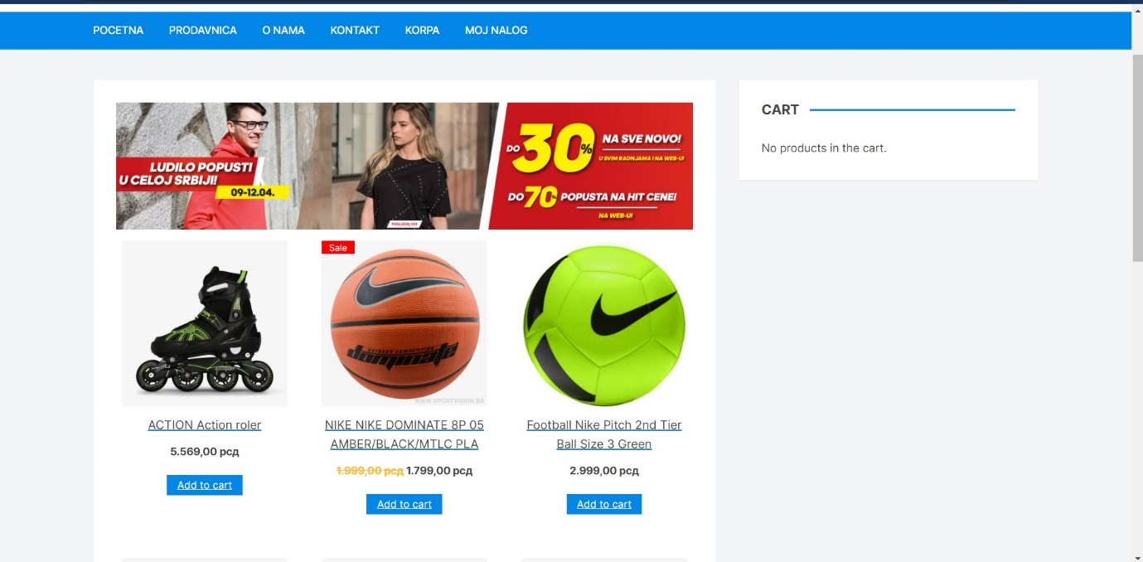
Interfejs I koraci Narucivanja Sportske opreme
Pristup stranici I katalogu proizvoda

Slide 9
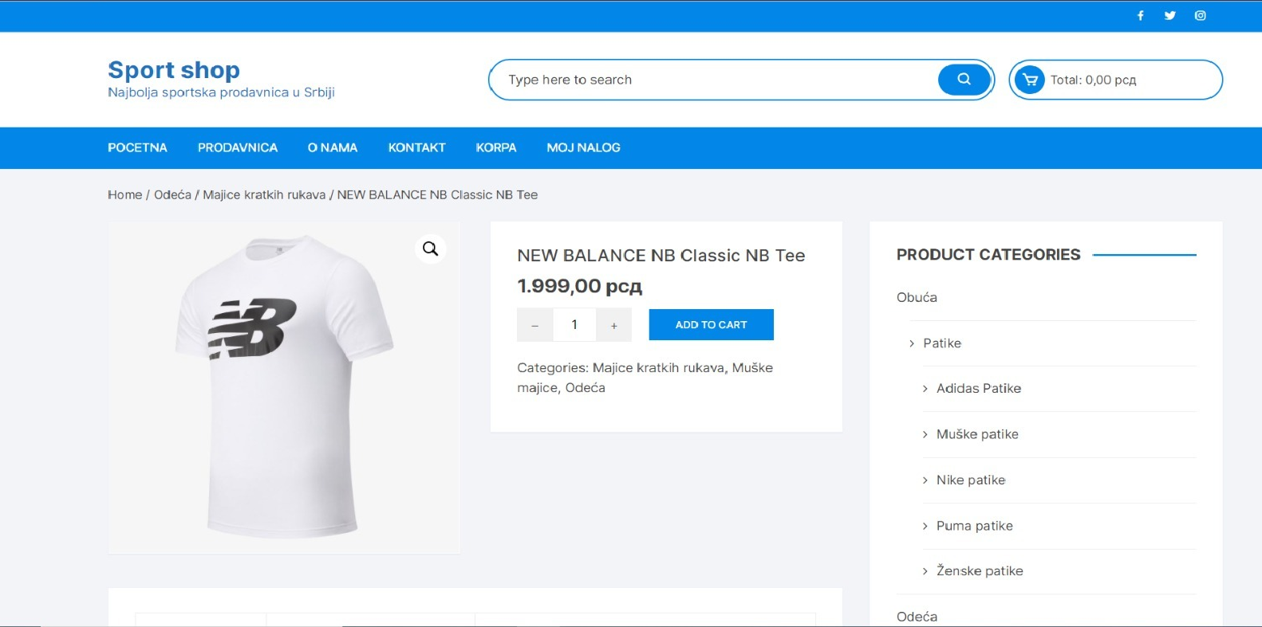
Interfejs I koraci Narucivanja Sportske opreme
Stranica sa detaljem pojedinacnog proizvoda kao I mogucnost dodavanja u korpu I biranja kolicine

Slide 10
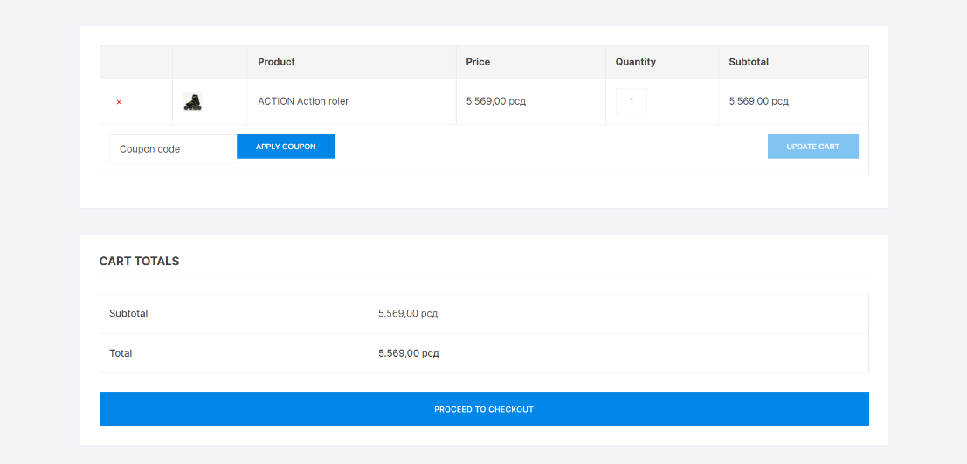
Interfejs I koraci Narucivanja Sportske opreme
Klikom na stavku “Korpa” u navigacionom meniju kupac može da vidi sve artike koje želi da kupi kao I njihovu ukupnu cenu

Slide 11
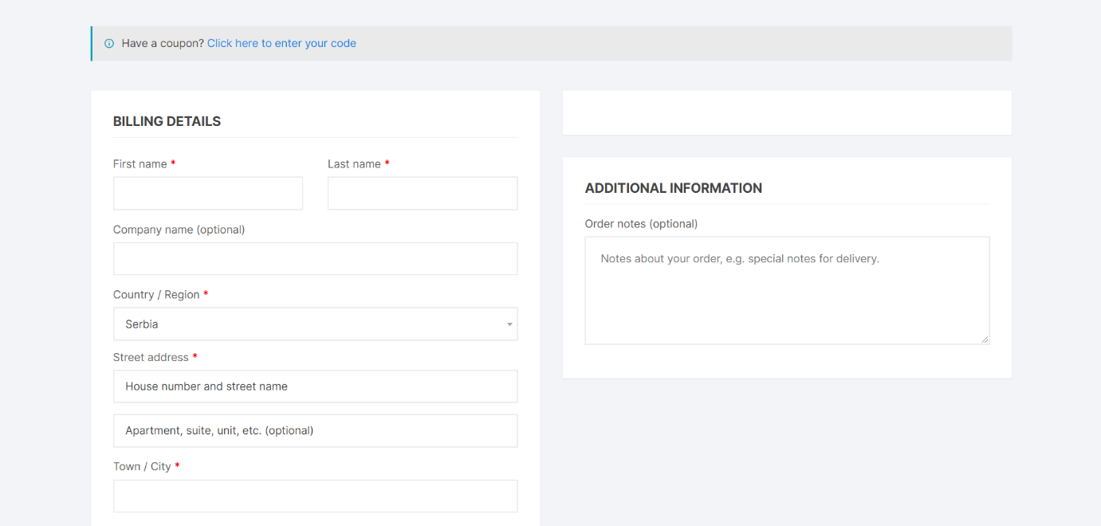
Interfejs I koraci Narucivanja Sportske opreme
Unos podatak za dostavu I potvrda porudzbine

